Slide 1
HASTANEDE ÇAMAŞIRHANE HİZMETLERİ NASIL OLMALI?
Versiyon 1-Hazırlan: Tülay Orhan Kuloğlu-Mayıs 2026

Slide 2
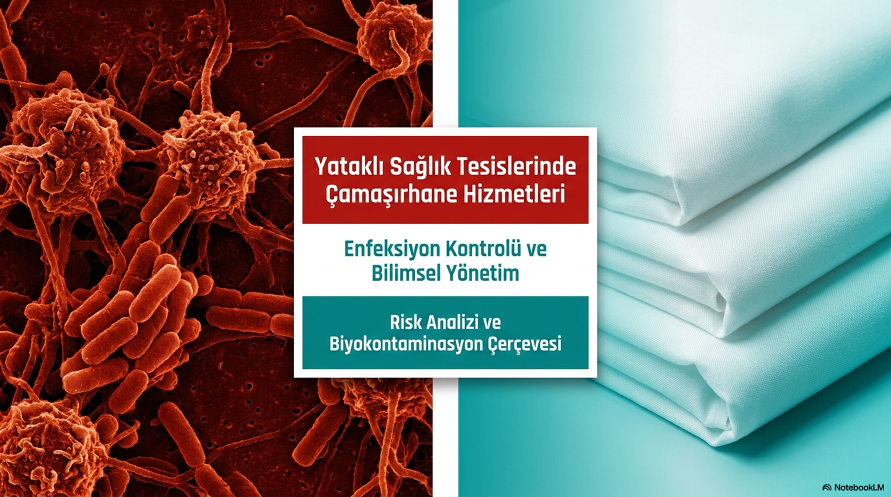
HASTANEDE ÇAMAŞIRHANE HİZMETLERİ NASIL OLMALI?
Versiyon 1-Hazırlan: Tülay Orhan-Nisan 2026

Slide 3

Sunum İçeriği
Hastane çamaşır hizmetlerinde amaç
Çamaşırhane hizmetlerinin önemi
Mevzuat, standartlar
Sağlık hizmetinde kullanılan tekstil ürünleri
Çamaşırhane iş akışı
Eğitim

Slide 4
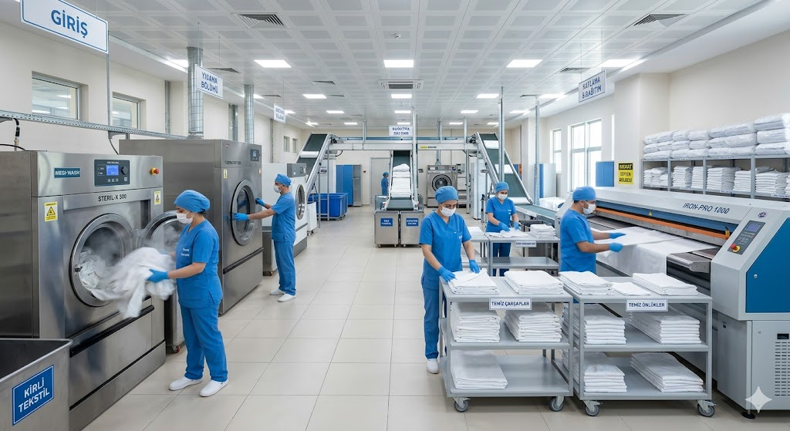
Hastane Çamaşır Hizmetlerinde Amaç
Sağlık hizmeti sunulan kurumlarda kullanılan tekstil ürünleri, hasta güvenliği ve enfeksiyon kontrolü açısından kritik öneme sahiptir.
Bu tekstillerin doğru toplanması, taşınması, ayrıştırılması, yıkanması/dezenfeksiyonu, kurutulması, ütülenmesi, paketlenmesi, depolanması ve kullanım alanlarına güvenli biçimde dağıtılması sağlık hizmeti ilişkili enfeksiyonların önlenmesini sağlar.

Slide 5
Çamaşırhane Hizmetleri Neden Önemli?
Kontamine tekstiller vücut sıvılarından daha fazla mikroorganizma içerebilir
Kan, idrar, dışkı vb. vücut sıvılarıyla kirlenmiş tekstillerde 10⁶ –10⁸ cfu/100 cm² bakteri (Salmonella spp. ektoparazitler (uyuz vb.), Bacillus cereus, mantarlar vb.) yükü görülmektedir
Direk temas
Aerosol oluşumu ile enfeksiyona neden olabilir

Slide 6
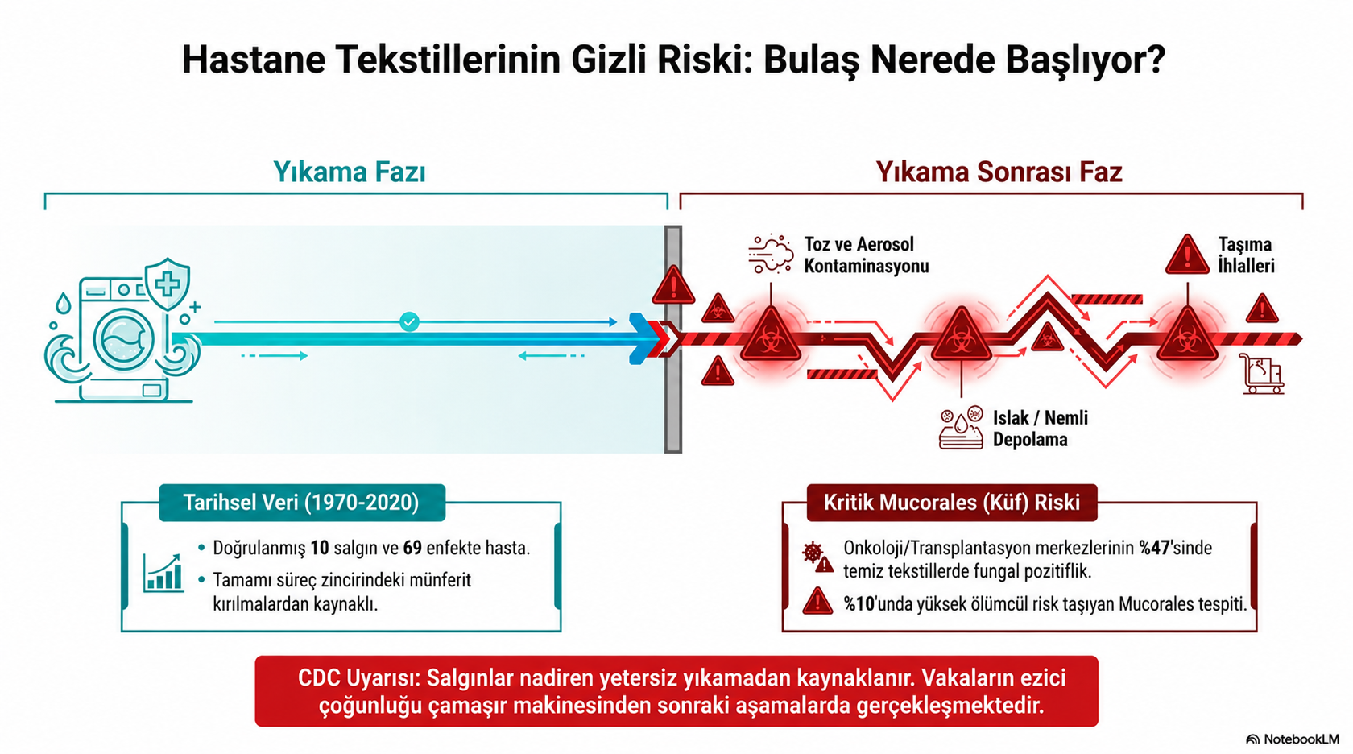

Slide 7
Çamaşırhane Hizmetleri Neden Önemli?
2009'da New Orleans'taki bir çocuk hastanesinde Rhizopus delemar'a bağlı salgında, hastanenin üç farklı yoğun bakımında beş vaka tespit edilmiş
Hastalar immunsüpresif ve cilt lezyonları mevcut
Yatış süresi uzamış
Hastaların hepsi ölmüş
Risk faktörlerini belirlemek için yapılan epidemiyolojik bir araştırmada tek ortak öğe yıkanmış çamaşırlar olarak gösterilmiş
Rhizopus’ların çarşafların depolandığı alanlardan ve temiz çarşaf taşıma arabalarından kaynaklandığı tespit edilmiş

Slide 8
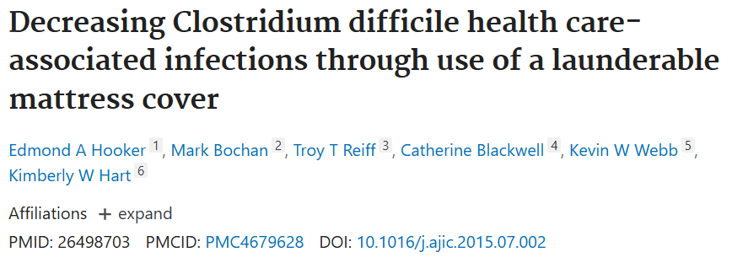
Çamaşırhane Hizmetleri Neden Önemli?
İki uzun süreli akut bakım hastanesinde yıkanabilir yatak koruyucularının kullanımının, hastane kaynaklı C. difficile (CDI) enfeksiyonlarının insidansı üzerindeki etkisini değerlendirmiş
Yatak koruyucuları her hasta sonrası değiştirilmiş, sıcak su, deterjan ve klor tablet kullanılarak yıkanmış
CDI oranları, koruyucu kullanımından önceki 16 ay ile sonraki 14 ay karşılaştırılarak değerlendirilmiş
Enfeksiyon oranlarında % 50 azalma görülmüş, el yıkama uyumu ve yatış süresi gibi faktörler istatistiksel olarak anlamlı bulunmuş
Notes:
Yıkanabilir yatak koruyucularının kullanımı, hastane kaynaklı C. difficile enfeksiyonlarının azaltılmasında etkili bir yöntem olarak değerlendirilmiştir.

Slide 9
Çamaşırhane Hizmetleri Neden Önemli?
Enfeksiyon kontrolü
Sağlık hizmeti devamlılığı
Çalışan sağlığını korumak
Hasta güvenliği
Hastanın kuruma olan güveni
Kalite -Akreditasyon
Notes:
Yıkanabilir yatak koruyucularının kullanımı, hastane kaynaklı C. difficile enfeksiyonlarının azaltılmasında etkili bir yöntem olarak değerlendirilmiştir.

Slide 10
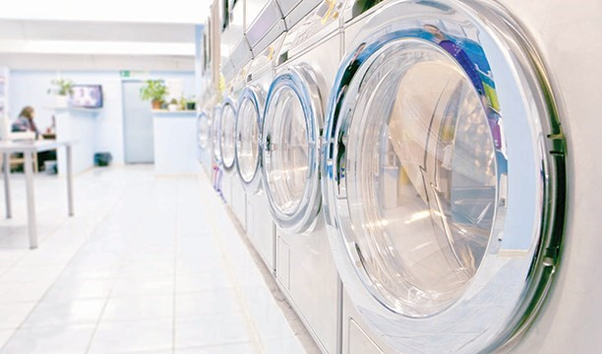
Çamaşırhane
ile İlgili
Mevzuat ve
Standartlar

Slide 11
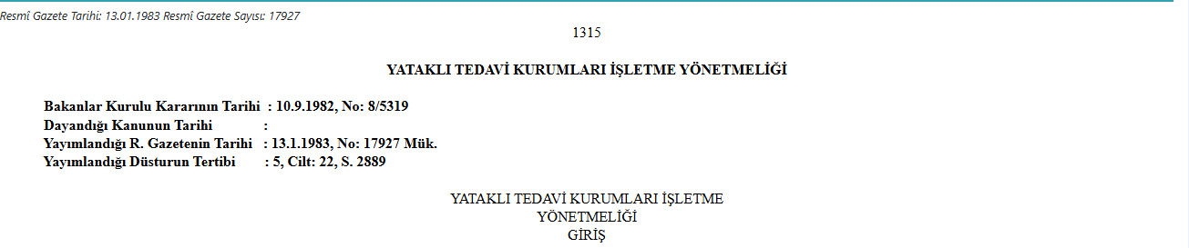
Yataklı Tedavi Kurumları
İşletme Yönetmeliği
1983 yılında Resmi gazetede yayınlanan yönetmelikte tekstillerin temizlik basamakları ve görev tanımları yapılmış, enfeksiyon kontrol önerilerine değinilmiştir

Slide 12
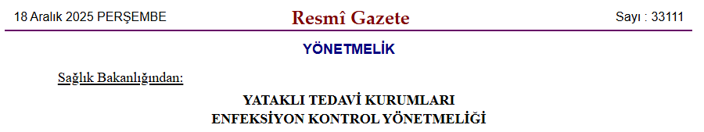

Yataklı Tedavi Kurumları
Enfeksiyon Kontrol Yönetmeliği
Enfeksiyon kontrol komitesinin görev ve yetkileri
MADDE 6-
Enfeksiyon kontrol ekibi
MADDE 9-
Enfeksiyon kontrol hemşiresinin görevleri
MADDE 13-

Slide 13

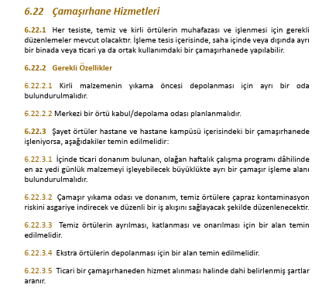
Türkiye Sağlık Yapıları Asgari Tasarım Standartları Kılavuzu
Sağlık yapılarının tasarım ve inşasına yönelik güncel ve kapsamlı standartlar sunar
Amacı, Türkiye'deki sağlık tesislerinin kalite, verimlilik ve çağdaşlık açısından sürekli iyileştirilmesini sağlamaktır

Slide 14

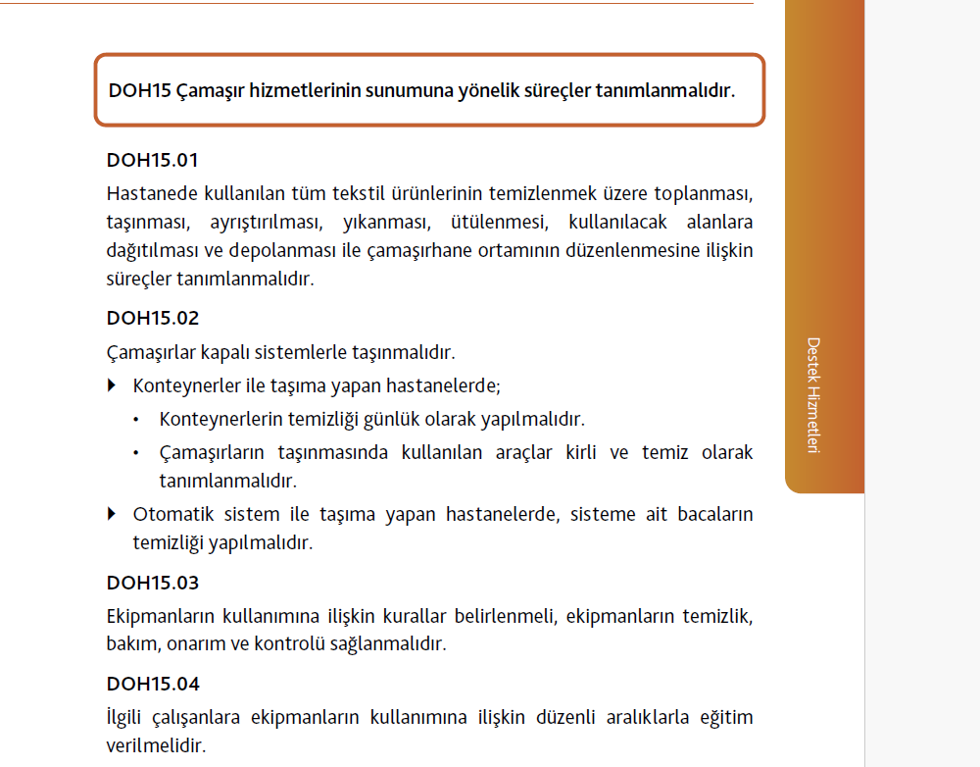
Sağlıkta Kalite Standartları

Slide 15
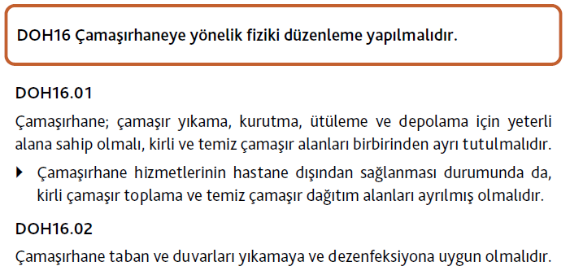
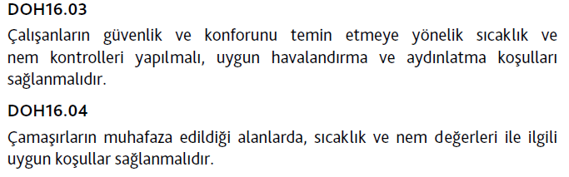
Sağlıkta Kalite Standartları

Slide 16
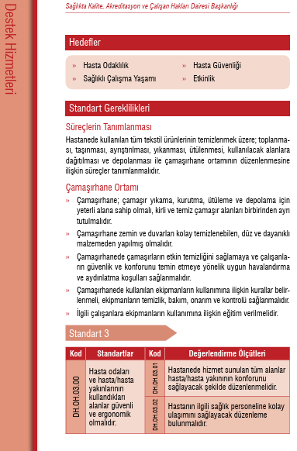
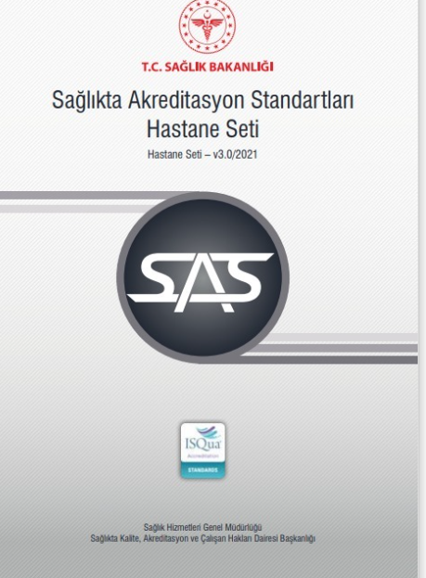
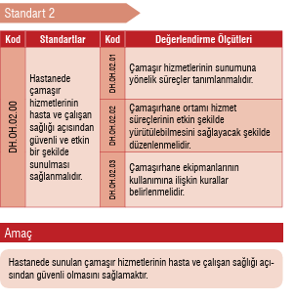
Sağlıkta Akreditasyon Standartları

Slide 17
Uluslararası Rehberler- Standartlar
Çamaşırhane inşaatı ve işletimi yönetmeliği
  Joint Committee On Healthcare Laundry Guidelines. Guidelines For Healthcare Linen Service. Hallendale, FL: Textile Rental Service Association Of America, 1999
  American Institute Of Architects. Guidelines For Design And Construction Of Hospital And Health Care Facilities, 2001. Washington, DC: American Institute Of Architects Press, 2001.
Guidelines for Environmental Infection Control in Health-Care Facilities, Recommendations of CDC
and the Healthcare Infection Control Practices Advisory Committee (HICPAC)
EN 14065 – Risk Analizi ve Biyokontaminasyon Kontrolü (Risk Analysis and Biocontamination Control – RABC)
AORN Standards And Recommended Practices For Surgical Attire (2008)
Food and Drug Administration (FDA)
Environmental Protection Agency (EPA)
Occupational Safety and Health Administration (OSHA)
Healthcare Laundry Accreditation Council (HLAC)

Slide 18
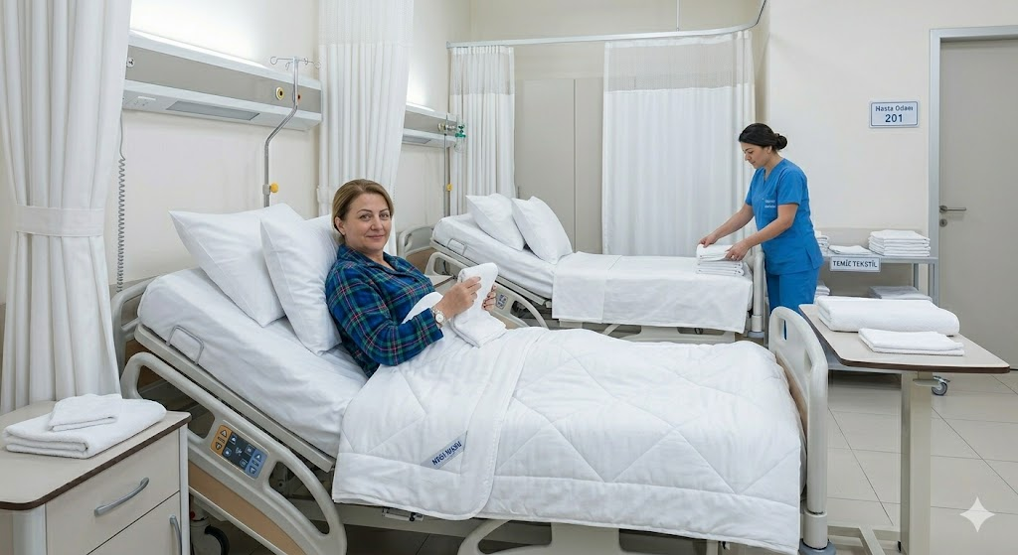
Sağlık Hizmetinde Kullanılan Tekstil Ürünleri
Yatak çarşafları
Nevresim
Yastık kılıfları
Battaniyeler
Ameliyat örtüleri
Önlükler
Alez
Havlu
Üniformalar
Hasta giysileri
Perdeler

Slide 19
Tanımlar
Temiz çamaşır : Çamaşırhanede işleme tabii tutulan çamaşırlar
Kullanılmış çamaşır: Hastaya kullanılan ya da kirli olan, kontamine kabul edilmeyen tüm çamaşırlar (yataktan çıkarılan, yere düşen çamaşır dahil)
Kontamine çamaşır: Kan ve diğer vücut sıvıları (ter hariç) ile kontamine olmuş çamaşırlar veya kesici alet içerebilen çamaşırlar. İzolasyon hastasına kullanılan tüm çamaşırlar, cerrahi ve invaziv girişimler esnasında kullanılan tüm çamaşırlar
Diğer çamaşırlar: Hasta yatağı, yorgan, perde, yastık, battaniye

Slide 20

ÇAMAŞIRLARIN DEĞİŞTİRİLME SIKLIĞI

Slide 21
Çamaşırların Değiştirilme Sıklığı
Çarşaflar ve nevresimler
  Hasta tekstillerinin değişimi mümkünse günlük olmalıdır, günlük değişim yapılamadığı durumlarda aşağıdaki durumlar gözetilmelidir.
  Her hasta değişiminde
  Gözle görünür kirlenme olduğunda bekletilmeden hemen
  Hasta tekstillerinin değişim sıklığı yatak kapasitesi, kurumun kapasitesine göre planlanmalıdır
/uploads/2023/04/Infection-Prevention-and-Healthcare-Laundry-A-Compendium

Slide 22
ÇAMAŞIRHANENİN ÖZELLİKLERİ

Slide 23
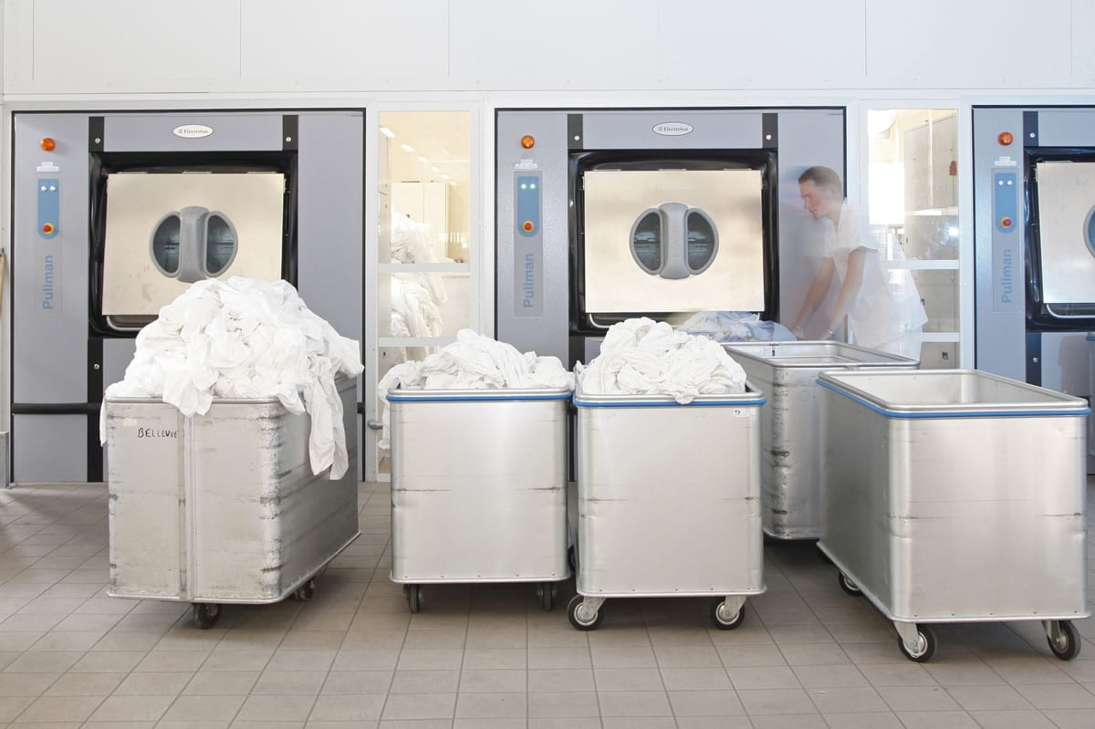
Fiziksel Alanlar

Slide 24
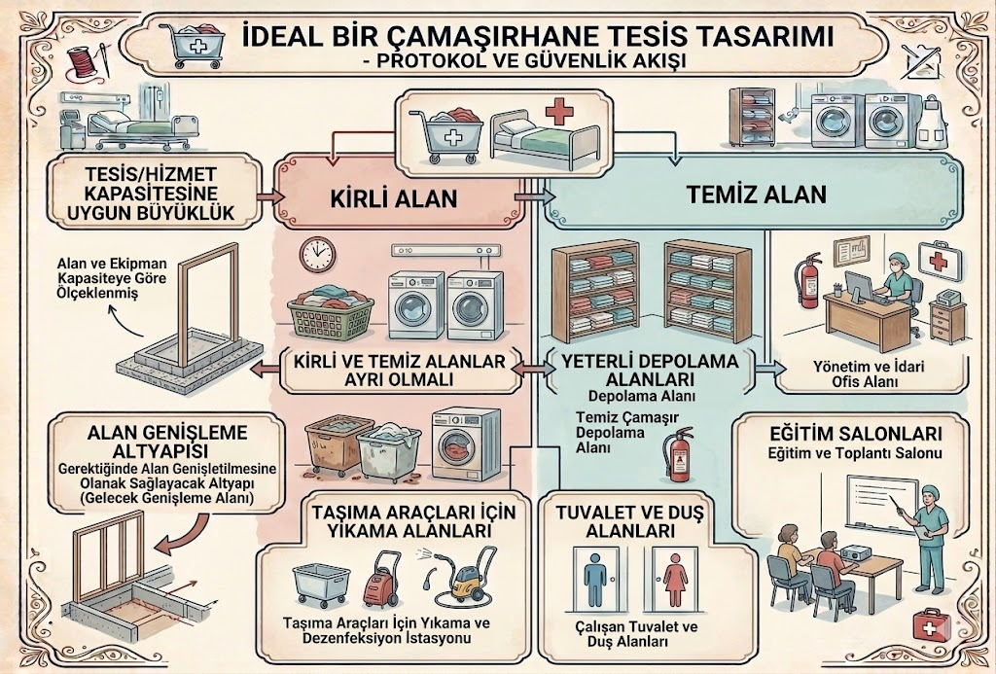
Fiziksel Alanlar
Ünite tesis/hizmet kapasitesine uygun büyüklükte olmalı
Gerektiğinde alan genişletilmesine olanak sağlayacak alt yapıda hazırlanmalı
Kirli ve temiz alanlar ayrı olmalı
Taşıma araçları için yıkama alanları
Yeterli depolama alanları
Çalışan ofis alanları
Tuvalet ve duş alanları
Eğitim salonları

Slide 25
Çamaşırhanenin Özellikleri
Temiz alan
Kirli alan
Temiz- kirli alan ayrımı net olmalı!!!!!
Kurutma
Ütüleme
Paketleme
Pozitif Basınç
Haşere olmamalı
Nem olmamalı
El yıkama alanı (Yeterli-kolay ulaşılmalı)
Zemin ve duvarlar kolay temizlenebilir olmalı
Personel dinlenme-duş
Çamaşırların ilk kabul edildiği ve yıkandığı alan
Duvarlar ve tavanlar zemin dayanıklı kolay temizlenebilir malzemelerden yapılmalı
Uygun havalandırma
Negatif basınç
Çift kapaklı çamaşır makinası
El yıkama lavabosu
!!! Temiz-kirli alanlarda çalışanlar ayrılmalı, alanlar arası çalışan ve ekipman geçişi olmamalı, işlem alanında yeme içme olmamalı

Slide 26

ÇAGSEM Kurumsal Kapasitenin Güçlendirilmesi
Teknik Destek Projesi
Termal konfor
Kış aylarında 20-22 °C
Yaz aylarında 20-24 °C
Çamaşırhanede termal konforun sağlanması için;
  Yerel havalandırma sistemleri kurulmalı
  Havalandırma sistemlerinin günlük kontrolü sağlanmalı ve kayıtları tutulmalı

Slide 27
ÇAGSEM Kurumsal Kapasitenin Güçlendirilmesi
Teknik Destek Projesi
Gürültü
80-85 dB(A)’yı aştığı ve 110 dB(A)’ya kadar ulaştığı için gürültüsüz veya daha az gürültülü olan teknoloji, teknik, işlem, makine ve el aletleri ( emici örtüler, engeller, perdeleme vb.) seçilmeli
Makinaların düzenli bakımı ve onarımı yapılmalı
Çalışma süreleri ve dinlenme süresinin ayarlanması
Önlemlere rağmen gürültü seviyesinin azaltılamadığı alanlarda çalışanlara kulak koruyucular temin edilmeli

Slide 28
Çamaşırhanenin Özellikleri
Çamaşırhane zemin ve duvarları kolay temizlenip dezenfeksiyonu yapılabilen, düz ve dayanıklı malzemeden yapılmış olmalı
Zemin mümkün olduğunca kuru ve temiz halde tutulmalı
Çamaşırhane, temiz ve kirli alanların bariyerler ile birbirinden ayrılmasını sağlayan ‘hijyenik bariyerli çamaşırhane’ özelliğini karşılamalı ve bunun için ‘hijyenik bariyerli (çift kapılı) çamaşır yıkama makineleri’ kullanımı tercih edilmeli
Su boşaltım kanalları, çamaşır yıkama ve kurutma makinelerinin en yoğun boşaltım anında saldığı suların çamaşırhane alanlarına yayılmasını engelleyecek kapasitede olmalı
Su boşaltım kanallarının üzeri gerektiğinde açılarak temizlenebilecek düzenekte mazgallarla kapatılmalı, açık bırakılmamalı
Çamaşır ayrıştırma, yıkama, kurutma, ütüleme ve depolama için yeterli alan sağlanmalı ve alanların ayrımı yapılmalı
Çamaşırhanede kirli kabulü ve temiz çıkışı aynı alandan yapılmamalı

Slide 29
Çamaşırhanenin Özellikleri
Çamaşırlarla ilgili işlemlerin yapıldığı alanlarda yeme içme vb. aktiviteler yapılmamalı, bu amaçla kullanılmak üzere diğer bölümlerden ayrı çalışanlar için dinlenme alanları oluşturulmalı
Ünite içerisinde özellikle alanlar arası geçiş noktaları ile üniteye giriş çıkış alanlarında uygun sayıda, ulaşılabilir el yıkama lavaboları bulunmalı ve lavabolarda sıvı sabun, kâğıt havlu, çöp kovaları bulundurulmalı, el yıkama lavaboları sağlanamayan alanlarda alkol bazlı el antiseptiği bulundurulmalı
Çamaşırhane hastane politikası doğrultusunda en az ayda bir olmak üzere ve ihtiyaç olduğunda insektlere karşı ilaçlanmalı ve kayıt altına alınmalı
Çamaşırhane hizmetleri kapsamında kuru temizleme yapılmamalı
Çamaşırhane içerisinde kullanılan makineler ve konteynerlerin temizliği düzenli olarak yapılmalı ve kayıt altına alınmalı

Slide 30
Çamaşırhanenin Özellikleri
Çamaşırhanelerde kullanılan makineler, taşıma arabaları ve katlama yüzeyleri mikrobiyal kalıntı ve biofilm oluşumuna uygun yüzeylerdir.
  Her vardiya sonunda tüm yüzeyler onaylı yüzey dezenfektanları ile temizlenmelidir.
  Makine iç yüzeyleri ve fitiller haftalık biofilm temizliği programına alınmalıdır.
  Hava giriş–çıkış filtreleri ayda bir kontrol edilmelidir

Slide 31
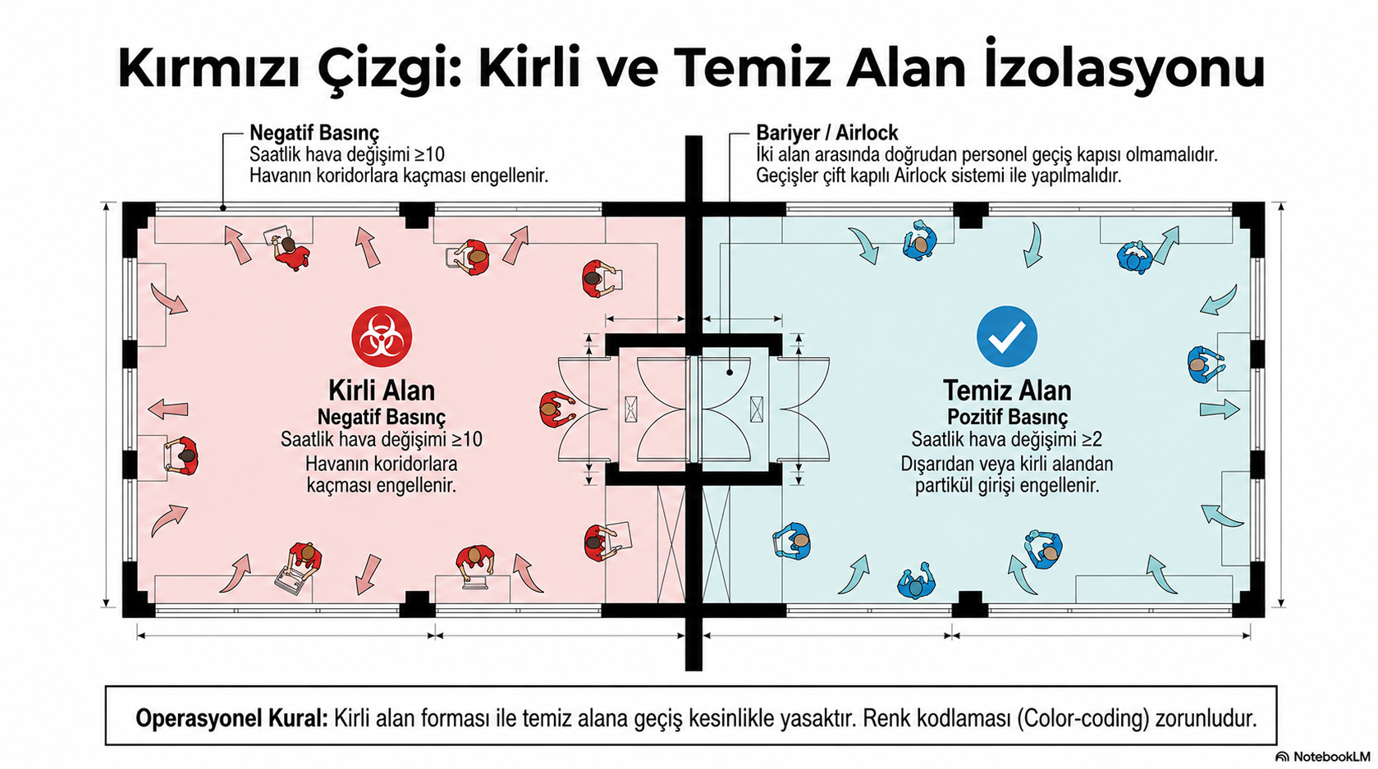

Slide 32
ÇAMAŞIRHANE İŞ AKIŞI

Slide 33
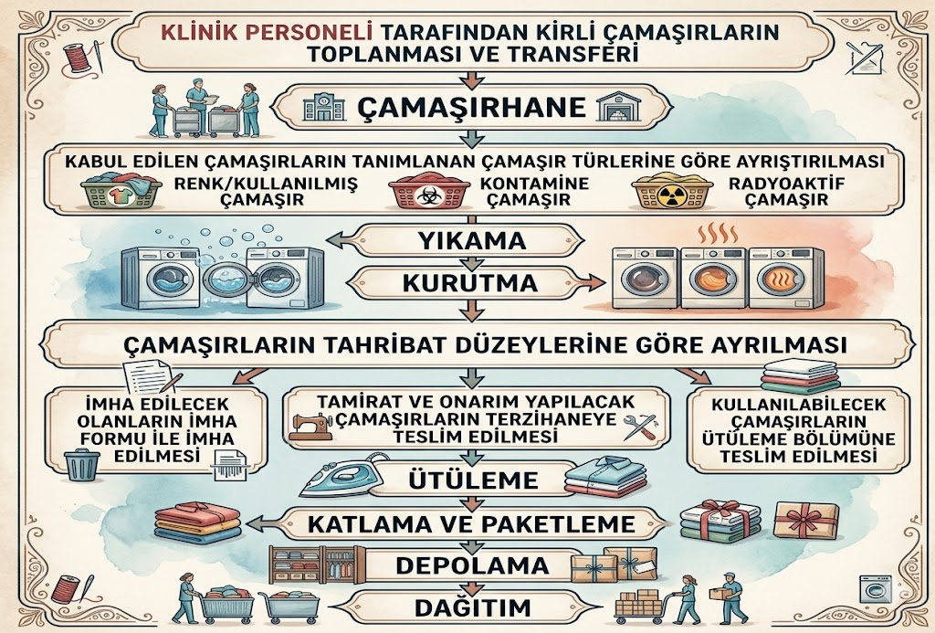
Çamaşırhane İş Akışı

Slide 34
Risk Analizi ve Biyokontaminasyon Kontrolü (RABC) Sistemi
1. Kirli tekstil ve temiz tekstil akışının fiziksel ayrımı – çapraz bulaşmanın önlenmesi.
2. Süreç validasyonu – yıkama, durulama, kurutma ve ütüleme işlemlerinin hijyenik etkinliğinin kanıtlanması.
3. Çevresel ve ekipman hijyeni – makine yüzeyleri, zemin, hava, su, filtreler, kartlar ve depoların kontrolü.
4. İzlenebilirlik ve kayıt sistemi – her parti çamaşırın işleme, kontrol ve dağıtım aşamalarının belgelendirilmesi

Slide 35
KİRLİ ÇAMAŞIRLARIN TOPLANMASI

Slide 36
Kirli Çamaşırların Toplanması
Kirli çamaşırların toplanması sırasında maske ve eldiven kullanılmalı, kan ve vücut sıvıları ile kirlenme varsa tercihen sıvı geçirmez önlük kullanılmalı
Toplanmadan önce çamaşırlar içerisinde pamuk, spanç, tıbbi cihaz v.b. yabancı cisim varlığı yönünden kontrol edilmeli, varsa uzaklaştırılmalı
Hava, yüzey ve kişilere bulaşı önlemek için çamaşırları silkelemeden, çevreyle teması en aza indirecek şekilde toplanmalı
Toplanan çamaşırlar kesinlikle hasta çevresine ya da yere konulmamalı, doğrudan kirli çamaşır torbasına/arabasına atılmalı
Kirli çamaşırların ayrıştırma (renk, tür vb.) ve sayma işlemleri hasta bakım alanlarında yapılmamalı
Kan ve vücut sıvıları ile kirlenmiş çamaşırlar sızdırmaz torbalarda taşınmalı
Scabies, sitotoksik ilaçlar, radyoaktif atıklar gibi özel durumlarda kirli çamaşırların toplanması için belirlenen kurumsal politikalara uyulmalı

Slide 37
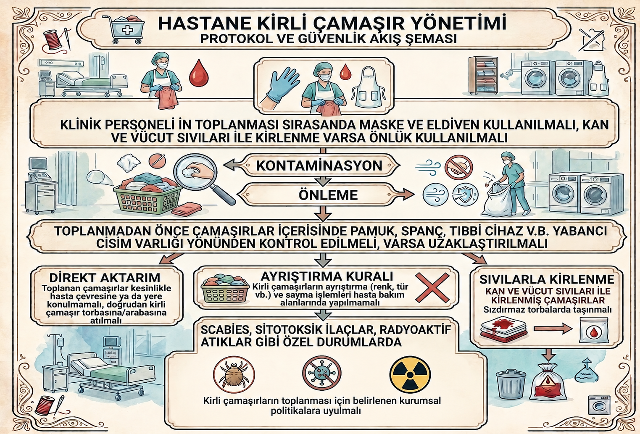

Slide 38
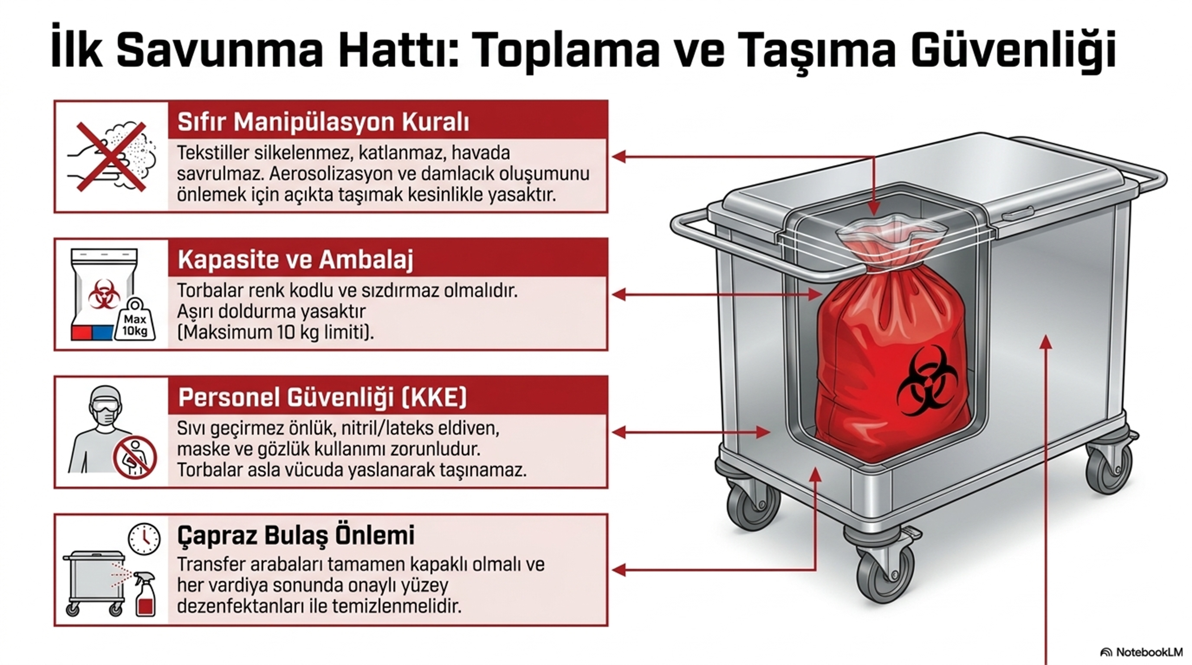

Slide 39
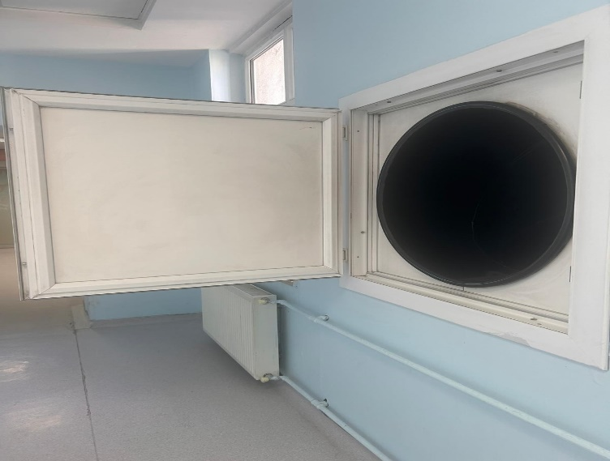
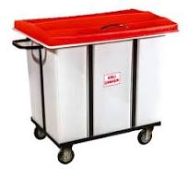
Kirli Çamaşırların Taşınması
Çamaşır taşıma tüneli
Çamaşır taşıma asansörleri
Çamaşır taşıma arabaları
  Kirli temiz arabaları ayrı (farklı renkler) olmalı
  Etrafı üstü kapalı olmalı
  Günde en az bir kez ve kirlendikçe temizlenmeli

Slide 40
Kirli Çamaşırların Çamaşırhaneye Kabulü
Radyoaktif atık ve/veya sitotoksik atıklarla kontamine çamaşırlar ayrıştırma işlemi yapılmadan ön yıkama işlemine alınmalı
Ayrıştırılan çamaşırlar yıkanmak üzere hijyenik bariyerli çamaşır makinelerine alınmalı
Ayrıştırma yapılan alanda çamaşırlardan çıkan atıklar atık ayrıştırma ilkelerine uygun olarak uzaklaştırılmalı,
Çamaşırların kabulü sonrası tespit edilen delici kesici atıkların hangi birime ait olduğu belirlenerek kayıt altına alınmalı, kurum politikalarına göre süreç yönetimi sağlanmalı
Çalışanların kullanımı için kişisel koruyucu ekipmanlar ve göz yıkama setleri alan içerisinde bulundurulmalı

Slide 41
Kirli Çamaşırların Çamaşırhaneye Kabulü
Getirilen kirli çamaşırlar çamaşırhaneye temiz çamaşır teslim noktasından ayrı olarak tanımlanmış kirli çamaşır kapısından/teslim noktasından alınmalı
Çamaşırları getiren personel çamaşırhane içerisine girmemeli
Teslim alınan kirli çamaşırlar ayrıştırma noktasına alınmalı
Ayrıştırma noktasında sıvı geçirmez önlük, maske, bone, ayakkabı, eldiven ve gerektiği durumlarda çizme ve gözlüğünü giyen alan çalışanı tarafından çamaşırlar renklerine ve türlerine göre ayrıştırılmalı

Slide 42
YIKANMA-DEZENFEKSİYON

Slide 43
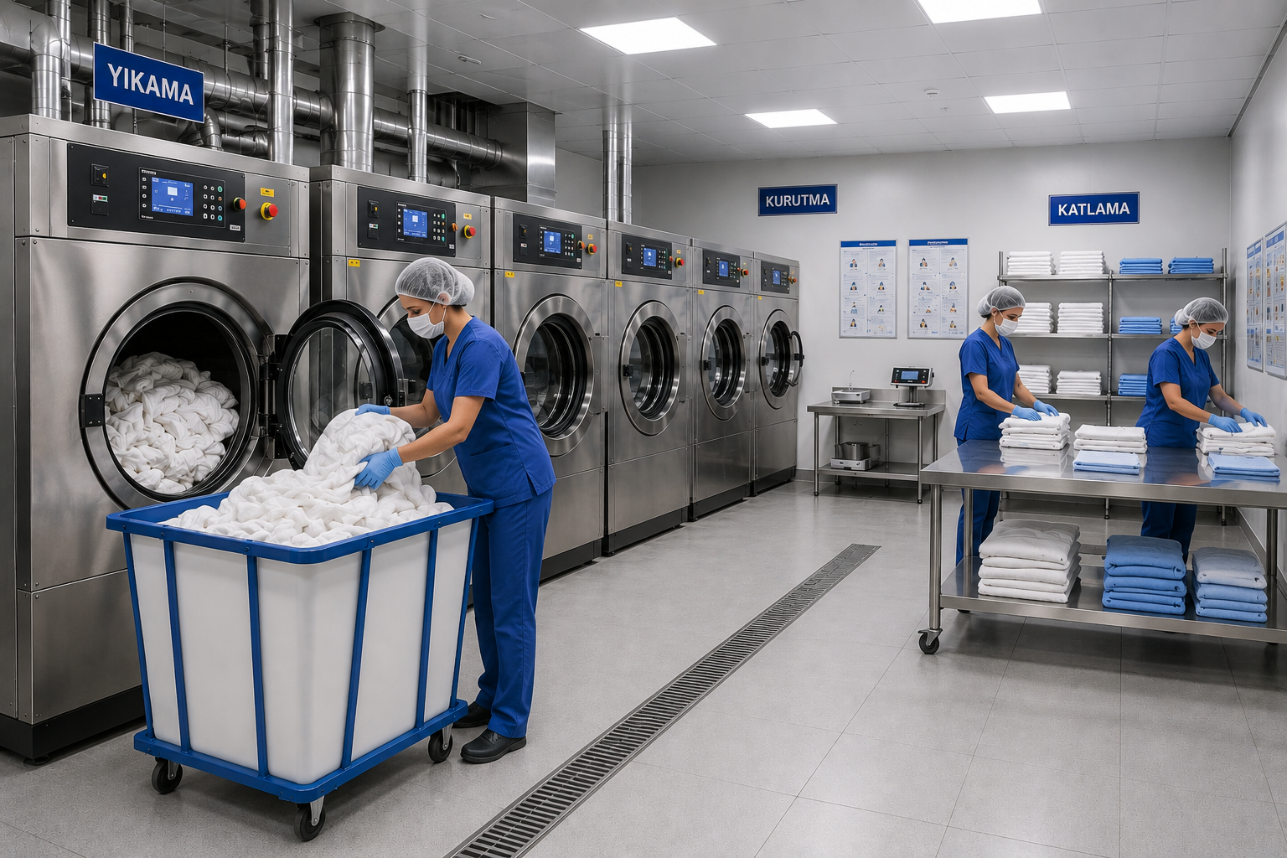
Çamaşır Yıkama İşleminin Parametreleri
Yıkama
Mekanik uzaklaşma –azaltma
Termal dezenfeksiyon
Kimyasal dezenfektan
Kurutma
Termal dezenfeksiyon
Ütüleme
Termal dezenfeksiyon

Slide 44

Çamaşırların Yıkanması İçin En İyi Uygulamalar
Yıkayıcı/kurutucu üreticisinin talimatlarını izleyin
Sıcak su 70-80°C X 25 dk ve EPA onaylı bir çamaşır deterjanı kullanın
Çarşafları ticari bir kurutucuda tamamen kurutun
Uygun kimyasalların kullanılması durumunda sıcaklık derecesi tekstil türüne göre değiştirilebilir

Slide 45

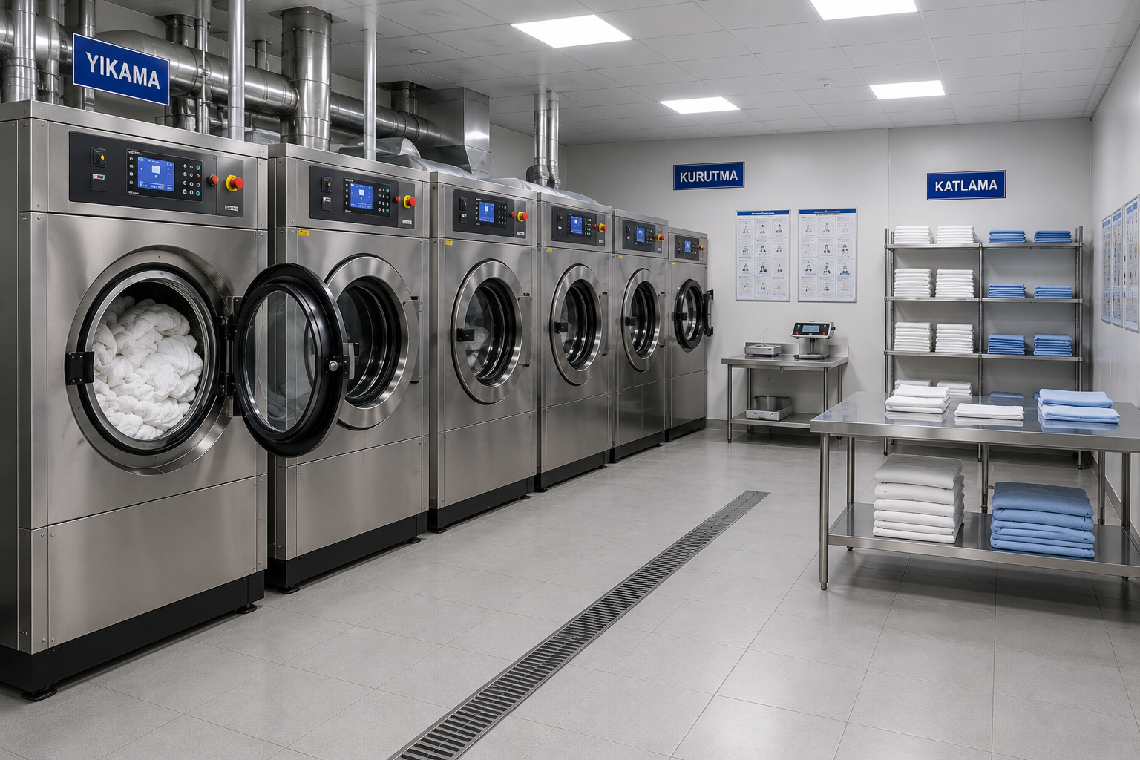
Yıkama- Antimikrobiyal Etki
Suda seyreltme-çalkalama; önemli miktarda mikroorganizmayı yok ediyor
Sıcak su ≥25 dak 71°C ; etkin ancak maliyeti yüksek
Çamaşır suyu (50-150 ppm) ile 57-62°C
Asit eklenmesi; Ph 12 den 5 ‘e düşürüyor, alkali etkisini düşürüyor
Kurutma ütüleme

Slide 46
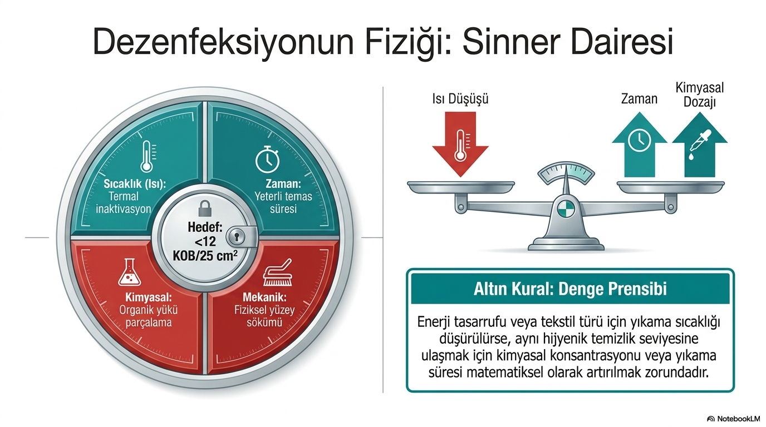

Slide 47
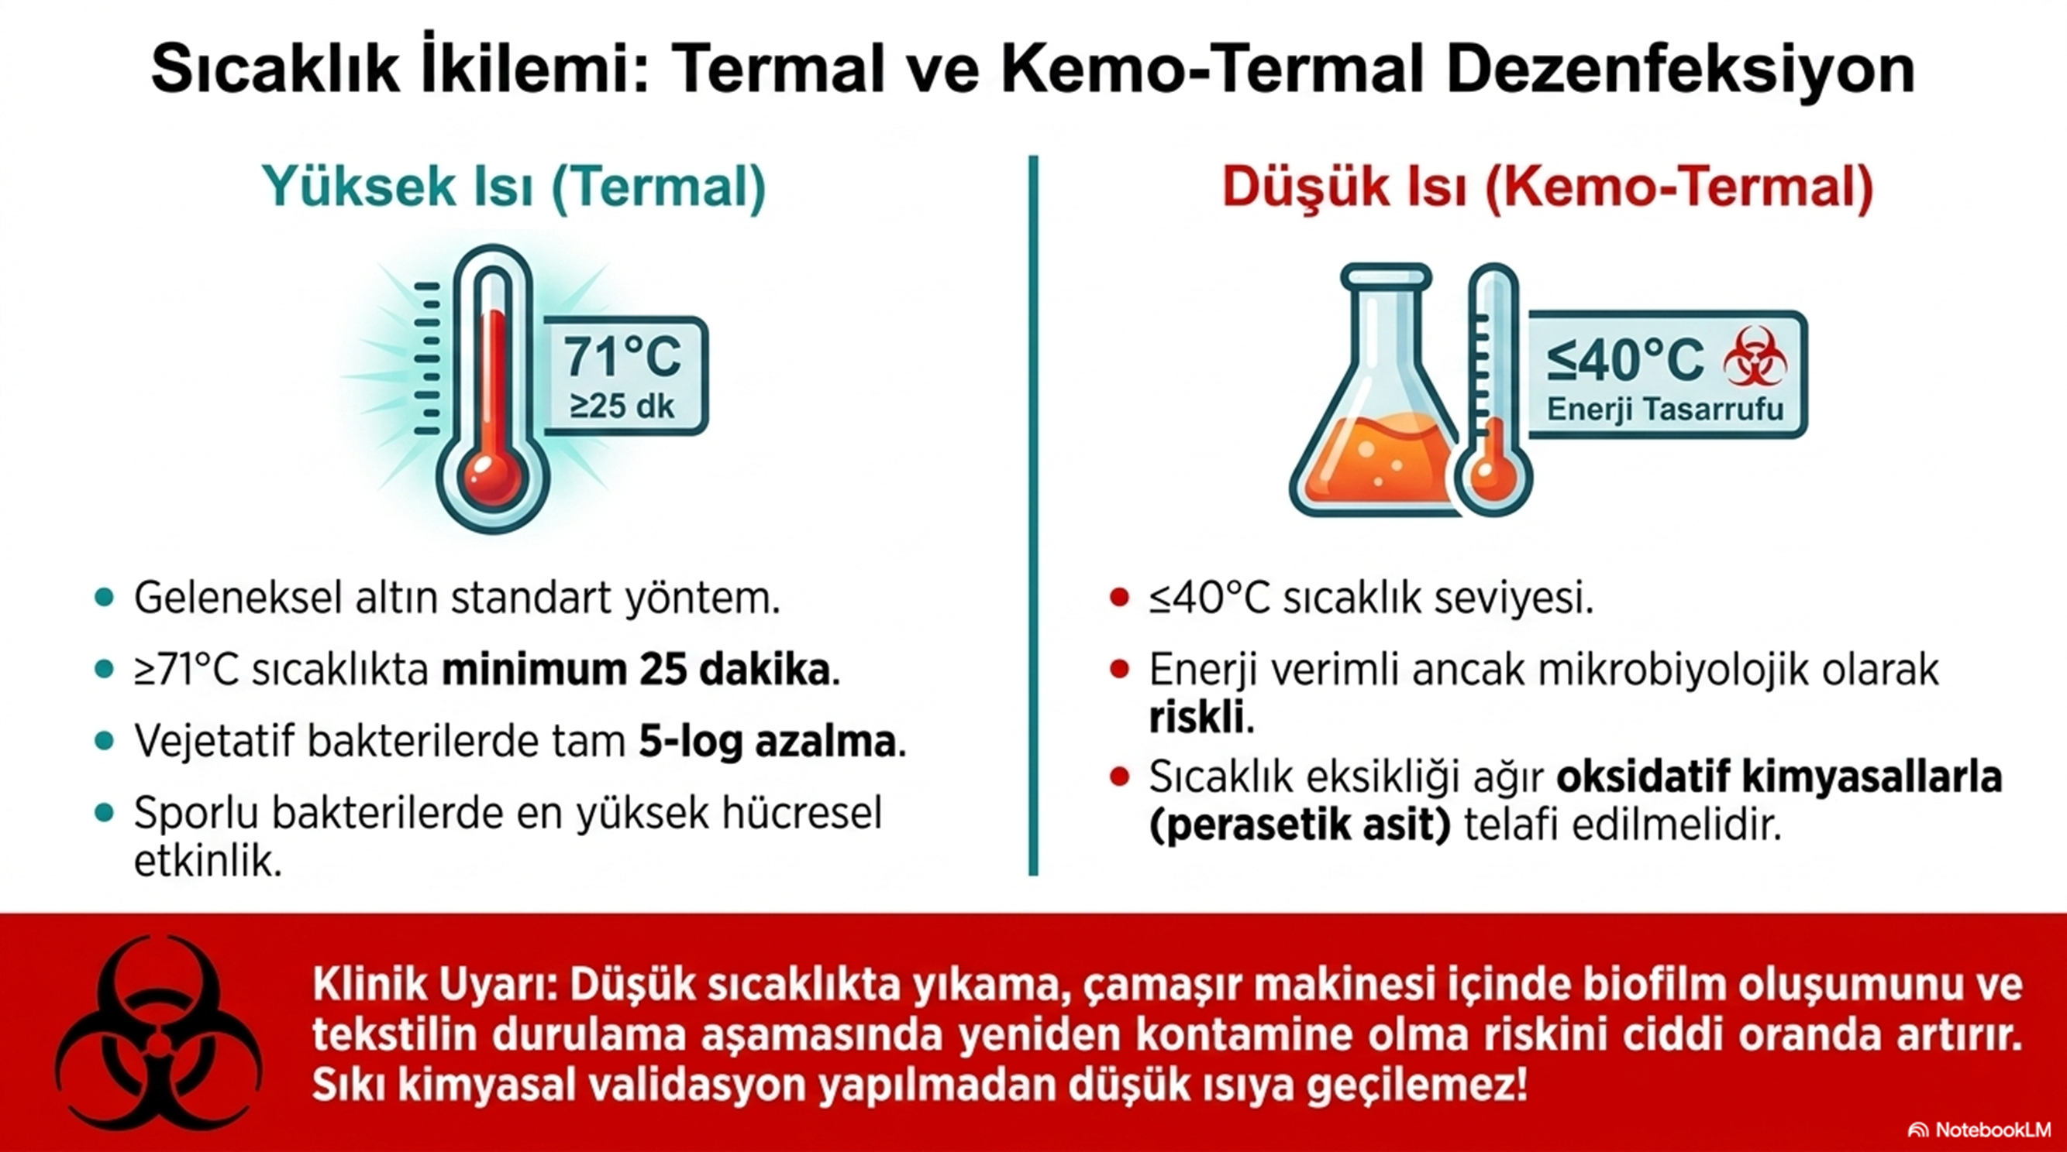

Slide 48
Çamaşırların Yıkanması
Makina içerisine çamaşırlar sağlı sollu boşluk kalacak şekilde atılmalı
Makina kullanım talimatına uyulmalı
Kaba kirlenme kan ve vücut sıvıları ile kontamine olan çamaşırlar ön yıkama yapılmalı

Slide 49
Yıkama İşleminin Etkinliği
Zaman ve sıcaklık
Mekanik etki
Su kalitesi (pH, sertlik)
Yükün hacmi
Kirlenme derecesi
Ticari yıkayıcı ve kurutucuların modeli/bulunabilirliği

Slide 50
Çamaşırların Yıkanması
Yıkanan çamaşırlar asla çamaşır makinesinde bekletilmemeli, yere konulmamalı, makineden direkt olarak temiz araba/konteyner/havuz/teknelere alınmalı
Yıkanan çamaşırlardan lekeli çamaşırların ayrımı temiz araba/konteyner/havuz/ tekneler içerisinde yapılmalı, tekrar yıkanmak üzere ayrılarak kirli alana transferi sağlanmalı
Yeni alınan tekstil ürünleri yıkanıp ütülendikten sonra kullanıma sunulmalı

Slide 51
KURUTMA-ÜTÜLEME

Slide 52
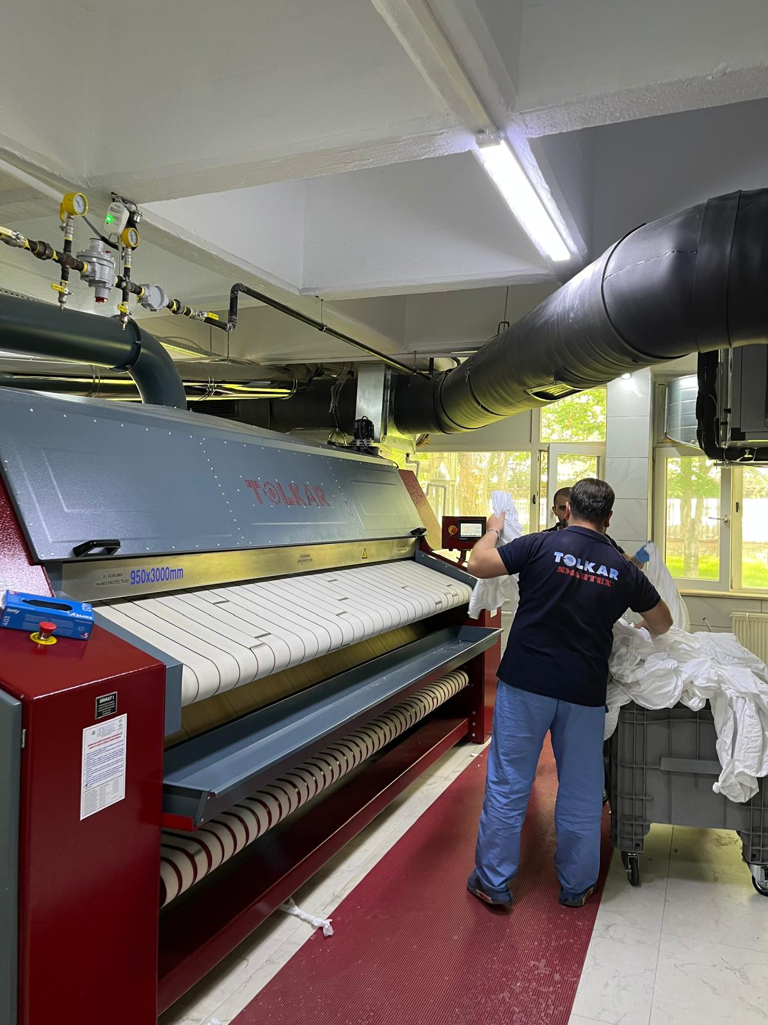
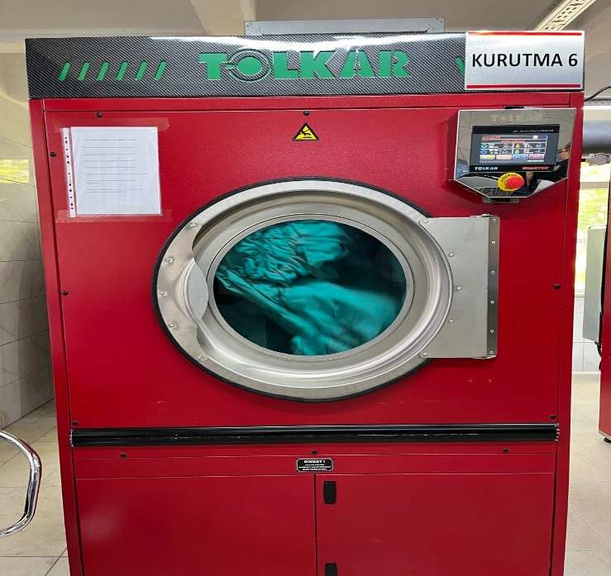
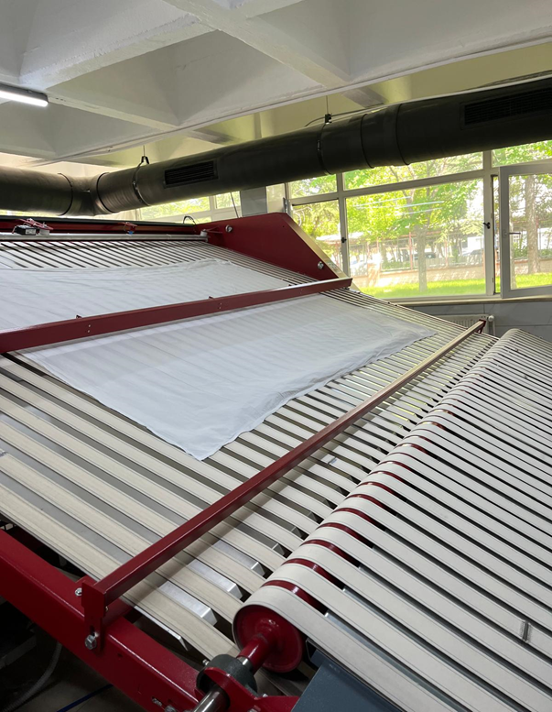
Kurutma- Ütüleme
Uygulama, kurutma makinalarında kumaşa göre değişir
60-90°C, 25-30 dakika

Slide 53
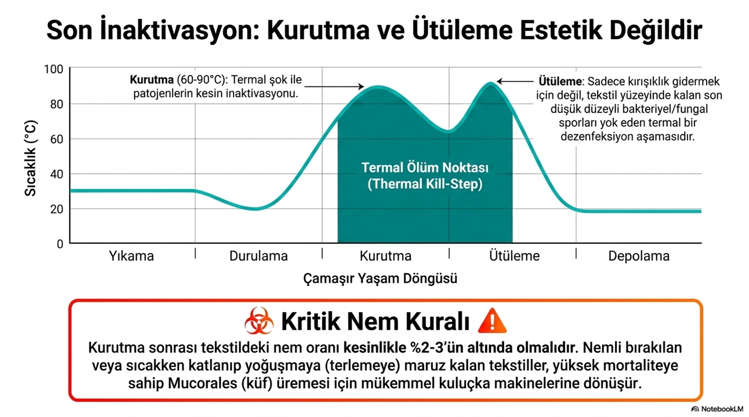

Slide 54

Kurutma- Ütüleme
Nevresim takımları silindir ütü ile ütülenerek katlanmalı
Çalışanların üniformaları ütülenmeli
Kullanıma hazır hale gelen temiz ve ütülü çamaşırlar ilgili personel tarafından cinsine göre ve hijyenik şekilde paketlenerek etiketlenmeli
Paketlerde nemli ortam oluşmaması için paketleme öncesinde çamaşırlar tam soğuma süresi kadar bekletilmeli
Steril olacak tekstiller (yeşil örtü, boks gömlekleri, gaz kompresler vs.) ütülenmemeli, katlanarak türlerine göre poşetlenmeli ve merkezi sterilizasyon ünitesine gönderilmeli

Slide 55
DEPOLAMA

Slide 56
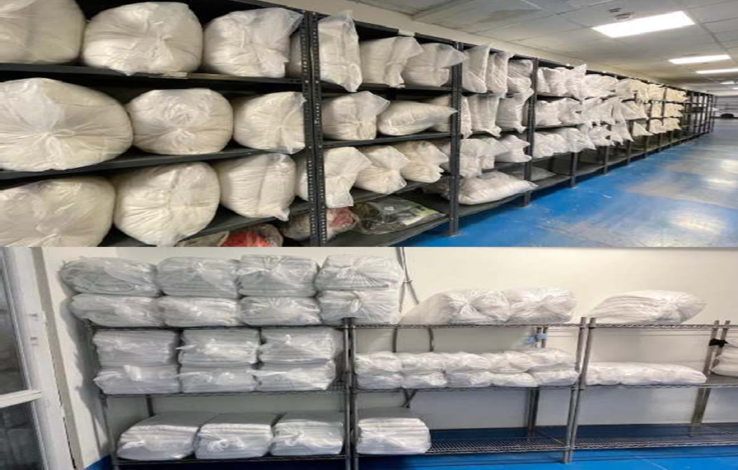
Depolama
Yerden en az 20 cm yüksekte
Duvardan en az 5 cm uzakta
Tavandan en az 45 cm aşağıda kapaklı veya kapaksız dolaplar
Depolama alanının günlük sıcaklık ve nem değerleri kaydedilmeli, ayrıca havalandırma sisteminin periyodik bakımı sağlanmalıdır
Depolama alanı kuru, temiz, haşere kontrolü yapılmış olmalı
İlk giren ilk çıkar kuralı uygulanmalı
Temiz çamaşırlar doğrudan güneş ışığından ve sudan uzak alanlarda depolanmalıdır
Kalıcı lekesi olan, rengi solmuş veya termal/fiziksel hasar görmüş ürünler 'yeniden kullanım için uygunsuz' kabul edilerek sistemden çıkarılmalıdır

Slide 57
DAĞITIM

Slide 58
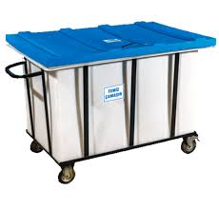
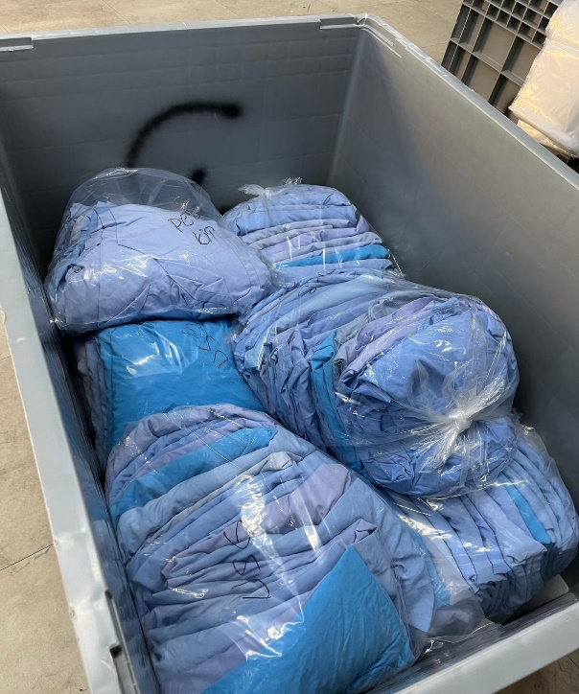
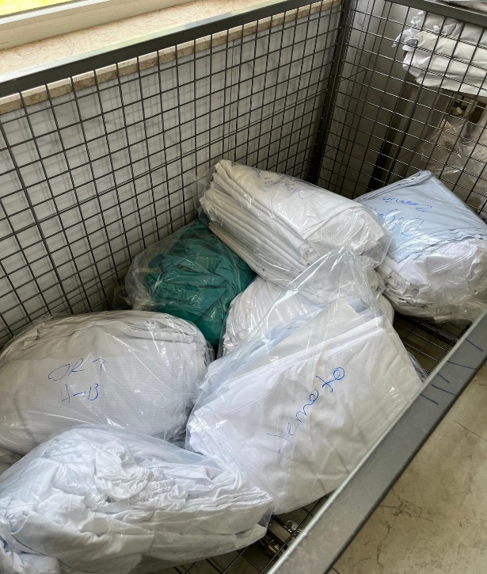
Temiz Çamaşırların Dağıtımı
Temiz çamaşırlar, kapalı, etiketli ve hijyenik paketlerle ilgili birimlere ulaştırılmalıdır

Slide 59
Temiz Çamaşırların Dağıtımı
Temiz çamaşırlar, temiz çamaşır taşıma arabalarına birimlerine göre yüklenmeli ve temiz çamaşır teslim kapısından çıkarılarak dağıtımı sağlanmalı
Temiz- kirli çamaşırlar aynı asansörde ve aynı araçta taşınmamalı
Servislere dağıtım sırasında temiz çamaşır/taşıma asansörü kullanılmalı
Katlarda ve birimlerde bulunan temiz çamaşır depolarında, temiz çamaşırlar paketli ve kullanıma hazır halde depolanmalı
Katlarda veya birimlerde temiz çamaşırlar temizlenebilir, hava sirkülasyonuna izin veren, uygun raflarda (yerden 20 cm yükseklikte, kapaklı ya da kapaksız) depolanmalı
Depo alanı içerisinde temiz çamaşır dışında başka malzeme/ürün bulundurulmamalı

Slide 60
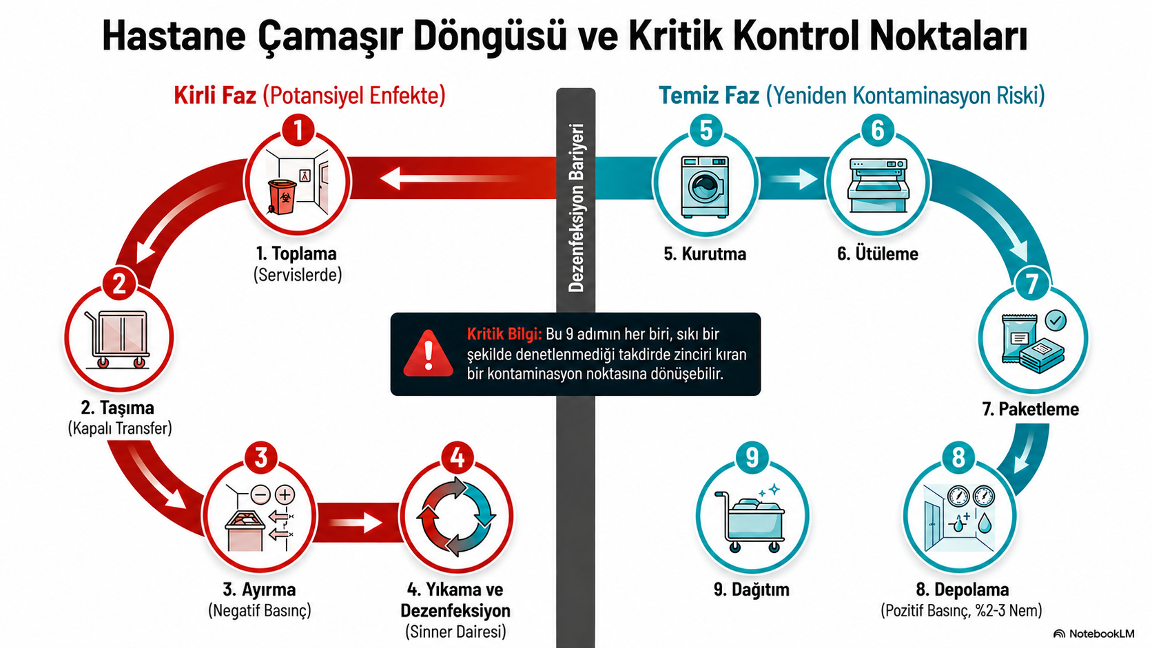

Slide 61
KALİTE KONTROL- KAYIT

Slide 62
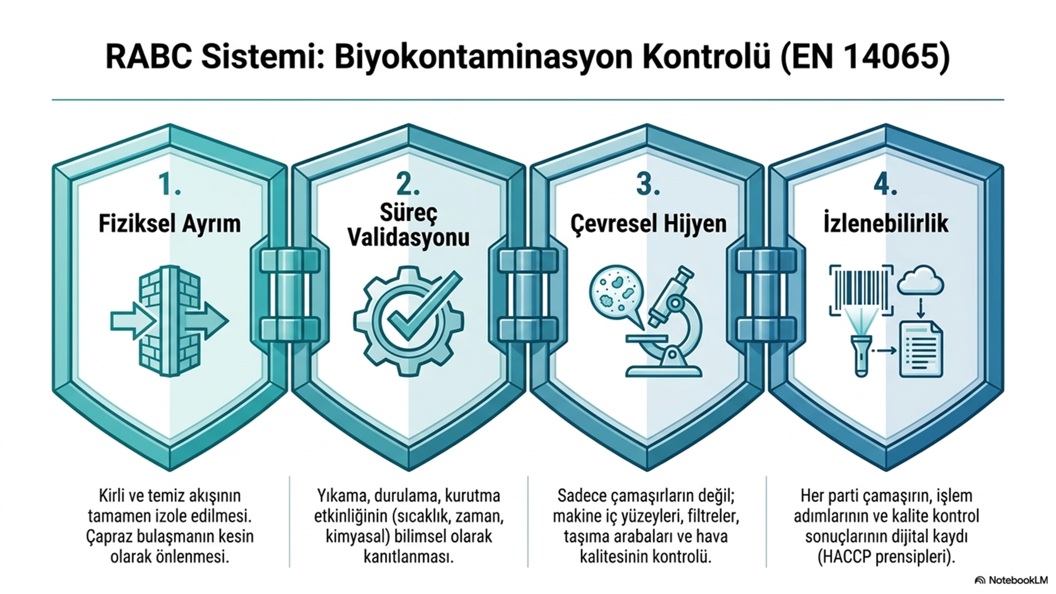

Slide 63
Proses Kontrolü ve Validasyon
Yıkama–dezenfeksiyon döngüsünün mikrobiyolojik etkinliği kemo-termal yıkama validasyonu ile doğrulanmalıdır.
Proses validasyonu yılda en az bir kez, ayrıca makine değişikliği, kimyasal formül değişimi veya proses modifikasyonlarında tekrarlanmalıdır

Slide 64
Proses Kontrolü ve Validasyon
Sıcaklık: En az 60 °C (standart tekstiller) veya validasyonla belirlenmiş eşdeğer kimyasal–zaman kombinasyonu olmalıdır.
Zaman: Her bir işlem adımı için üretici ve standartlara göre belirlenmiş minimum süre (ör. 10–15 dakika) olmalıdır.
Kimyasal ajan: Aktif klor, perasetik asit, hidrojen peroksit veya eşdeğer oksidan içerikli deterjan/dezenfektanlar kullanılmalıdır.
Durulama ve su kalitesi: Yıkama sonrası durulama suyu uygun standartlarda olmalıdır.

Slide 65
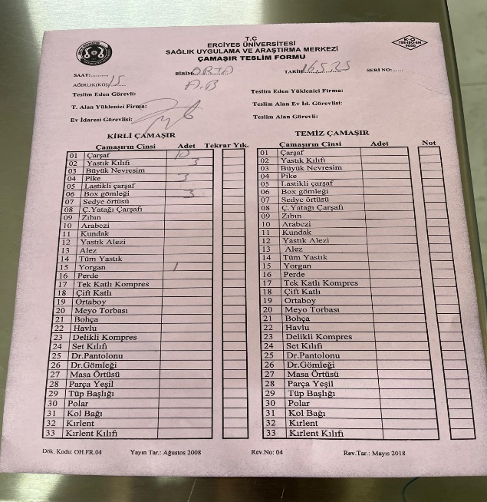
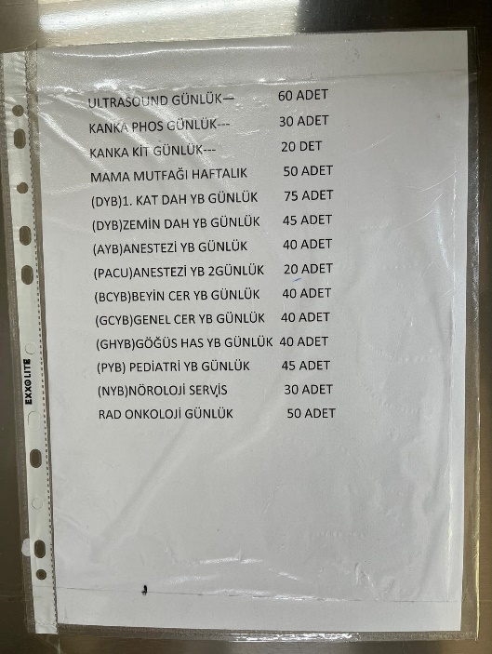
Kalite Kontrol ve İzlenebilirlik
Her çamaşır partisi için izlenebilirlik sağlanmalıdır. Etiketleme sistemi; yıkama tarihi, işlem parametreleri, makine kodu, sorumlu personel, kontrol sonuçları ve sevk birimini içermelidir
Yıkama kalitesi düzenli olarak test edilmeli
Mikrobiyolojik analizler rutin önerilmez
Kayıt sistemi olmalı: Hangi çamaşır ne zaman, nasıl yıkandı?
Geri bildirim mekanizması kurulmalı (örneğin, hemşirelerden temizlik memnuniyeti)
Tüm yıkama makinelerinin ısı sensörleri, dezenfeksiyon standartlarına uygunluk açısından en az 6 haftada bir teknik kontrolden geçmeli ve bu kontroller denetlenebilir log defterlerine kaydedilmelidir

Slide 66
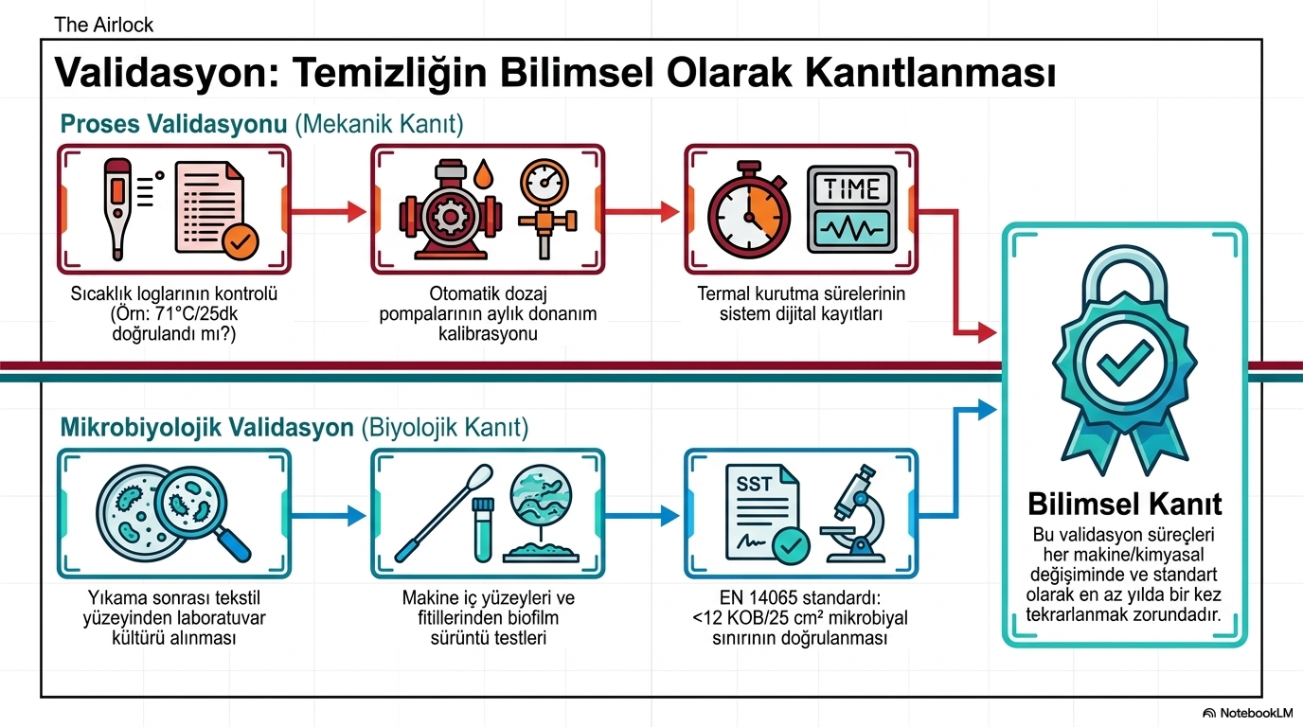

Slide 67
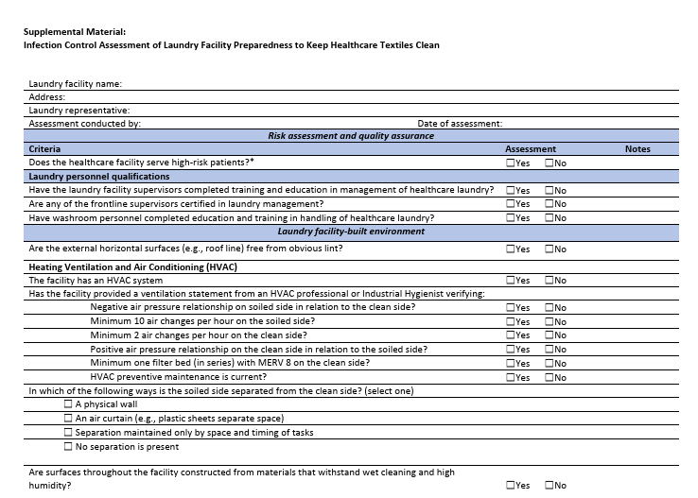
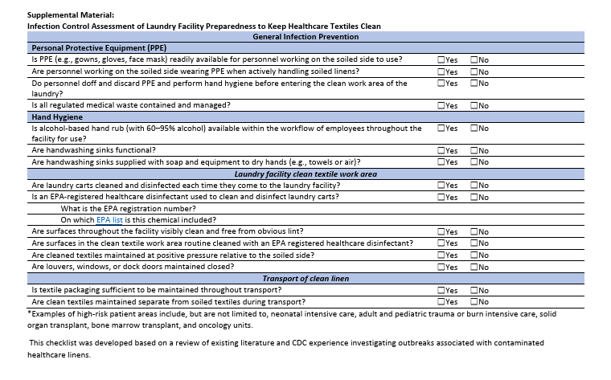
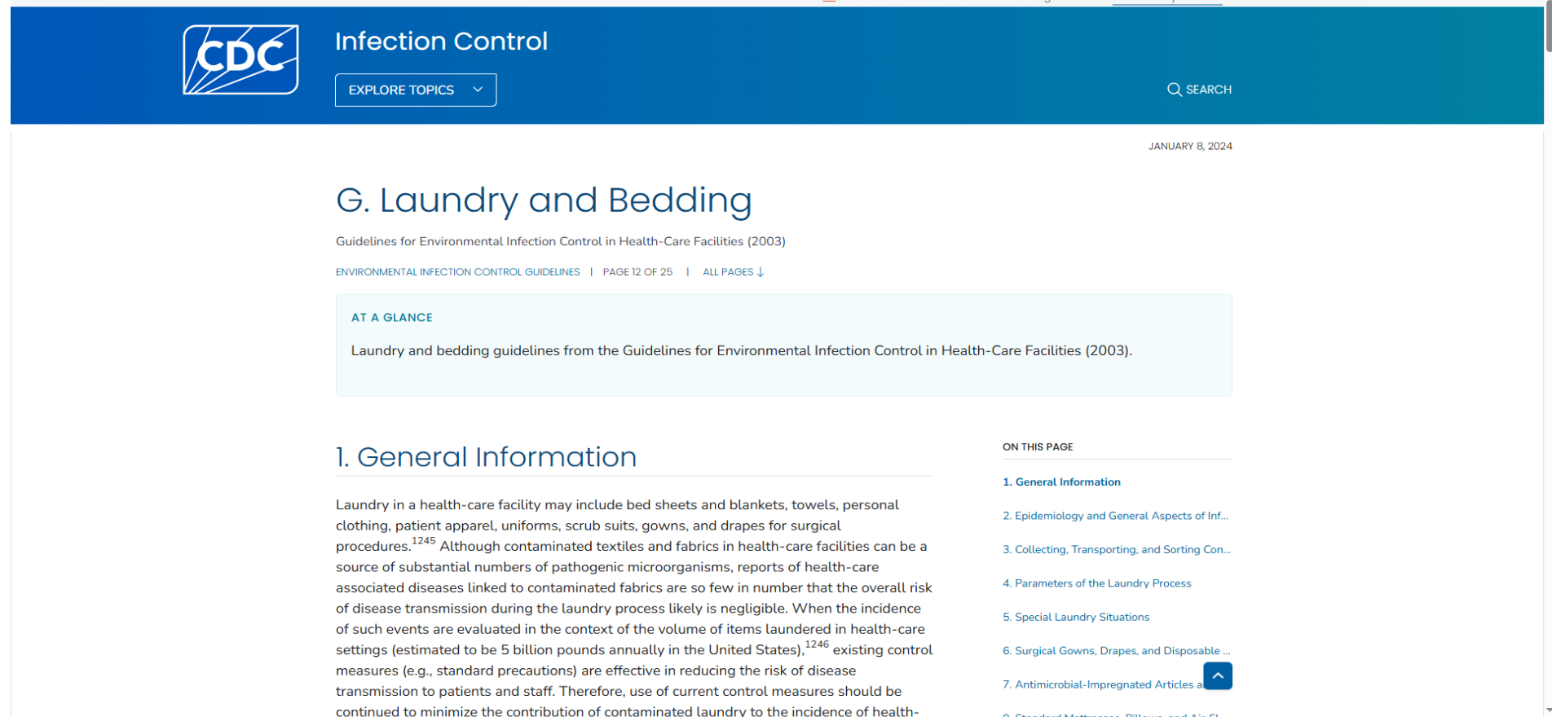
Çamaşırların Temizlik Kontrol Listesi

Slide 68
Çamaşırhanenin Temizliği
Çamaşırhane kirli alanı günde en az 2 kez ve gerektikçe, diğer alanlar günde en az 1 kez ve gerektikçe temizlenmeli, kirli alan gün sonunda düşük düzey etkili bir dezenfektan ile dezenfekte edilmeli
Atıklar atılmalı
Çamaşır makinası gün sonunda dezenfekte edilmeli kapaklar açık bırakılarak kurutulmalı

Slide 69
Çamaşırhane Çalışanlarında
Çamaşırhane çalışanları üniteye özgü kıyafet/forma giymeli
Çamaşırhanede kirli alanda çalışan personel, kirli çamaşırlarla temas sırasında koruyucu giysiler (önlük, delinmeye ve kesilmeye dayanıklı eldiven, maske, gözlük/siperlik, çizme), temiz alanda maske kullanmalı
Çamaşırhane çalışanları kirli alandan temiz alana geçişlerde mutlaka alana özgü tanımlanan kişisel koruyucu ekipmanlarını kullanmalı, alanlar arası geçişlerde kişisel koruyucu ekipmanlarını değiştirmeli ve el hijyeni sağlamalı
Çalışan güvenliği nedeniyle çalışma alanlarında takı (kolye, bilezik, küpe veya yüzük) ve bol kıyafetler (atkılar, kravatlar, vb) kullanılmamalı
Ünite çalışanlarının sağlık peroneli için önerilen aşıları tam olmalı, enfeksiyon açısından sağlık takipleri yapılmalı ve kayıt altına alınmalı
Çamaşırhane çalışanlarına enfeksiyon kontrol önlemlerine yönelik işe ilk girişte ve düzenli olarak en az yılda bir kez hizmet içi eğitimler verilmeli ve kayıt altına alınmalı

Slide 70

Çamaşırhane Çalışanlarının Eğitimi
El hijyeni
Kişisel koruyucu ekipman kullanımı
Çamaşırhane işleyiş prosedürleri
Makine ekipman kullanımı-kimyasalların kullanımı, dozajlama
Tehlike anında iletişim oryantasyonu
Tıbbi atık
Yaralanma bulaşma sonrası durumunda bildirim ve yapılacaklar
Sağlık tekstil ürünlerinin düzgün paketlenmesi, yerleştirme
İş sağlığı, ergonomi
Ürün sorun bildirim yöntemi vb.

Slide 71
Çamaşırhane Hizmetlerinde Özel Durumlar
Uyuz: Uyuzlu hastalara ait çamaşırlar, döküntülerin aerosolizasyonunu önlemek için çırpılmadan paketlenmelidir
Uyuz hastalarının giysi, çarşaf ve havluları son 1 haftada kullanıldıysa en az 70’C de yıkanmalı ve ütülenmelidir. Yıkanamayan eşyalar, ağzı sıkıca bağlı plastik poşetlerde 7-10 gün bekletilerek akar ve yumurtaların ölmesi sağlanmalıdır.
Viral Hemorajik Ateş: Aktif kanaması olan hastalar ait tekstiller çamaşırhaneye gönderilmemelidir
Bu ürünler Kategori A tıbbi atık olarak sınıflandırılmalı ve yerinde paketlenerek imhaya gönderilmelidir.

Slide 72
Çamaşırhane Hizmetlerinde Özel Durumlar
Sitotoksik Kirlenmiş Çamaşırlar: Sitotoksik ilaçlarla kirlenmiş tekstiller, çalışan maruziyeti ve diğer yüzeylerle teması önlemek için kuruma özgü tanımlanmış renk veya özel işaretli sızdırmaz torbalarda taşınmalıdır
Bu çamaşırlar, ilaç kalıntılarını tamamen uzaklaştırmak için standart döngüye ek olarak ek bir ön yıkama aşamasından geçirilmelidir
Nükleer Tıp Hastaları: Radyoaktif madde içeren vücut sıvılarıyla kirlenmiş çamaşırlar doğrudan yıkamaya alınmaz
Bu tekstiller, radyasyon güvenliği uzmanının belirlediği yarı ömür süresi boyunca özel kurşun zırhlı veya izole kaplarda bekletilerek radyasyon seviyesinin güvenli sınıra inmesi sağlanmalıdır

Slide 73
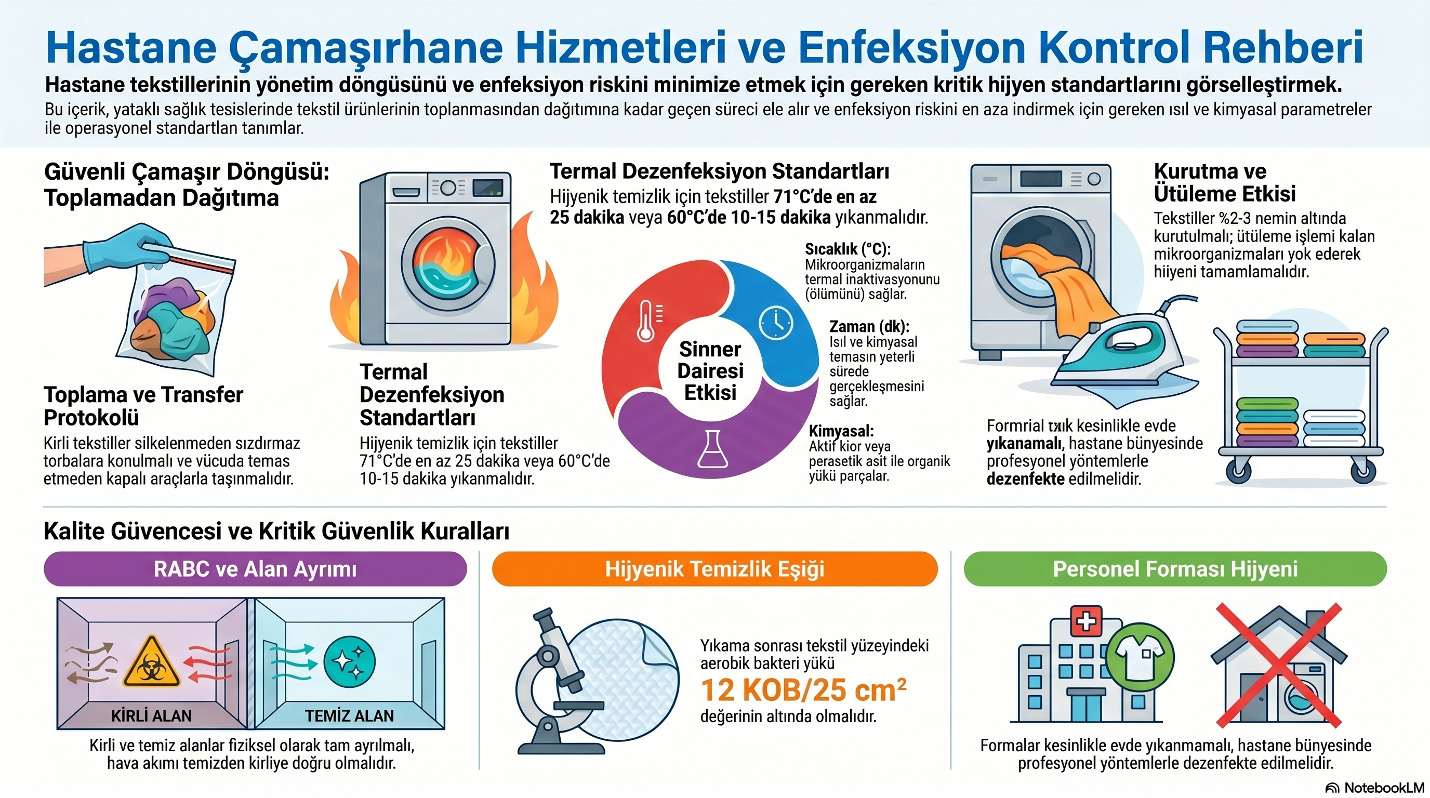

Slide 74
Kaynaklar
Sağlık Bakanlığı. (2010) Türkiye Sağlık Yapıları Asgarı Tasarım Klavuzu
Sağlık Bakanlığı. (2025). Sağlıkta Kalite Standartları (Hastane) (6. versiyon).421-423
Infection Prevention and Healthcare Laundry: A Compendium Healthcare Laundry Accreditation Council (HLAC)
Alp E. Enfeksiyon Kontrol Programı. Kayseri,2012;167-169
Sağlık Bakanlığı.(2021) Sağlıkta Akreditasyon Standartları Hastane seti v3.0
https://www.cdc.gov/infection-control/hcp/environmental-control/laundry-bedding.html
https://www.nss.nhs.scot/media/6560/2026-03-30-linen-guidance-v3.pdf
Pyrek KM. Infection Control Today. Feb. 7, 2011

Slide 75

Hazırlayan
Hemşire Tülay Orhan Kuloğlu
Türk Hastane İnfeksiyonları ve Kontrolü Derneği olarak eğitime katkılarından dolayı teşekkür ederiz

